Slide 1
ΣΕΞΟΥΑΛΙΚΑ ΜΕΤΑΔΙΔΟΜΕΝΑ ΝΟΣΗΜΑΤΑ
Γεώργιος Πάνος
BSc(Biomed.Eng.),CEng,MIET,MD,PhD,DTM&H(Lon),FRCP
Αν. Καθηγητής Παθολογίας & Λοιμωδών Νοσημάτων
ΠΓΝΠ

Slide 2
ΑΝΤΙΜΕΤΩΠΙΣΗ ΘΥΜΑΤΩΝ ΒΙΑΣΜΟΥ
Αντιμετώπιση: Χειρουργική (τραύματα), ψυχοκοινωνική υποστήριξη, ιατροδικαστική εκτίμηση.
Άμεσο και καλλιέργεια κολπικού, ορολογικός έλεγχος (HIV, HBV, HCV) και test κύησης.
Χορήγηση:
Κεφτριαξόνη 125 mg IM SD (μία και μόνη δόση) + μετρονιδαζόλη 2000 mg SD + αζιθρομυκίνη 1 g p.o. SD.
Έναρξη πρωτοκόλλου μετά έκθεση προφύλαξης για HBV, HIV.

Slide 3
ΟΥΡΗΘΡΙΤΙΔΕΣ
Αν υπάρχει ουρηθρίτιδα: έλεγχος με άμεση Gram χρώση του εκκρίματος.
Παρουσία >5 ΠΜΠ/1000x υποδηλώνει ουρηθρίτιδα.
Αναζήτηση γονοκόκκου (εξω- και ενδοκυττάριοι καφεοειδείς Gram- διπλόκοκκοι).
Έλεγχος επιπλοκών-άλλων διαγνώσεων: Επιδιδυμίτιδα, προστατίτιδα, σύνδρομο αρθρίτιδας-δερματίτιδας, Reiter (ιστορικό-εξέταση).

Slide 4
ΟΥΡΗΘΡΙΤΙΔΑ ΣΤΟΝ ΑΝΔΡΑ
Η επίπτωση της γονοκοκκικής (GU) έναντι της μη γονοκοκκικής (NGU) στις ανεπτυγμένες χώρες (αλλά με εξαιρέσεις!) ελαττώνεται.
Περίπου 30-40% της NGU έχουν αίτιο Chlamydia trachomatis. Μικρό ποσοστό από τον ιό του έρπητα (HSV) και την Trichomonas vaginalis.
Επίσης, ενέχεται το Ureaplasma urealyticum.

Slide 6
ΟΥΡΗΘΡΙΤΙΔΑ ΣΤΗ ΓΥΝΑΙΚΑ
C. trachomatis, N. gonorrhoeae, και ενίοτε ο HSV, είναι τα αίτια συμπτωματικής ουρηθρίτιδας -με ή χωρίς τραχηλίτιδα- στις γυναίκες.
Συχνή εμφάνιση σαν ουρηθρικό σύνδρομο: δυσουρία (χωρίς έπειξη και συχνουρία) και πυουρία με ≥102 E. coli/ml ούρων.
Επιβάλλεται η διάκριση κυστίτιδας από ουρηθρίτιδα.
Εκτίμηση κινδύνου STD αιτιολογίας (νεαρή ηλικία, >1 σεξουαλικοί σύντροφοι ή νέος σύντροφος τον τελευταίο μήνα ή παρουσία τραχηλίτιδας).

Slide 7
1. ΘΕΡΑΠΕΙΑ ΓΟΝΟΚΟΚΚΙΚΗΣ ΟΥΡΗΘΡΙΤΙΔΑΣ
Κεφτριαξόνη 125 mg IM μία και μόνη δόση
ή σιπροφλοξασίνη 500 mg p.o. εφάπαξ
ή οφλοξασίνη 400 mg p.o. εφάπαξ,
ή λεβοφλοξασίνη 250 mg εφάπαξ.
Ακολουθούμενα από:
Δοξυκυκλίνη 100 mg x 2 x 7 ημέρες
ή αζιθρομυκίνη 1 g p.o. εφάπαξ.
Θεραπεία σεξουαλικού συντρόφου.

Slide 8
2. ΘΕΡΑΠΕΙΑ ΜΗ ΓΟΝΟΚΟΚΚΙΚΗΣ ΟΥΡΗΘΡΙΤΙΔΑΣ
Δοξυκυκλίνη 100 mg x 2 x 7 ημέρες
ή αζιθρομυκίνη 1 g εφάπαξ.
Εναλλακτικά,
ερυθρομυκίνη 500 mg x 4 x 7 ημέρες
ή οφλοξασίνη 300 mg x 2 x 7
ή λεβοφλοξασίνη 500 mg x 1 x 7 ημέρες.
Θεραπεία σεξουαλικού συντρόφου.

Slide 9
3. ΘΕΡΑΠΕΙΑ ΕΜΜΕΝΟΥΣΑΣ/ΥΠΟΤΡΟΠΙΑΖΟΥΣΑΣ
ΟΥΡΗΘΡΙΤΙΔΑΣ
Μετρονιδαζόλη 2,0 g εφάπαξ
+
ερυθρομυκίνη 500 mg x 4 x 7 ημέρες.

Slide 10
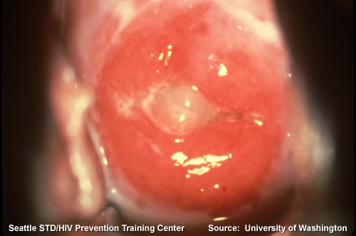
ΓΟΝΟΚΟΚΚΙΚΗ ΤΡΑΧΗΛΙΤΙΔΑ

Slide 11
4. ΘΕΡΑΠΕΙΑ ΓΟΝΟΚΟΚΚΙΚΗΣ ΤΡΑΧΗΛΙΤΙΔΑΣ
Κεφτριαξόνη 125 mg IM (μιά και μόνη δόση)
ή σιπροφλοξασίνη 500 mg p.o. SD
ή οφλοξασίνη 400 mg p.o. SD,
ή λεβοφλοξασίνη 250 mg εφάπαξ,
ή σπεκτινομυκίνη 2 g IM SD,
ή [εάν επίπτωση PPNG*<4%] αμοξυκιλλίνη 3g p.o. SD
+ προβενεσίδη (Benemid) 500 mg p.o. SD.
(*PPNG: Penicillinase-Producing Neisseria gonorrhοeae)
Ακολουθούμενα από:
Δοξυκυκλίνη 100 mg x 2 x 7 ημέρες
ή αζιθρομυκίνη 1 g p.o. SD.
Θεραπεία σεξουαλικού συντρόφου.

Slide 12
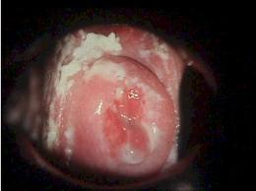
ΜΗ ΓΟΝΟΚΟΚΚΙΚΗ ΤΡΑΧΗΛΙΤΙΔΑ

Slide 13
5. ΘΕΡΑΠΕΙΑ ΜΗ ΓΟΝΟΚΟΚΚΙΚΗΣ ΤΡΑΧΗΛΙΤΙΔΑΣ
Δοξυκυκλίνη 100 mg x 2 x 7 ημέρες
ή αζιθρομυκίνη 1000 mg εφάπαξ.
Εναλλακτικά,
ερυθρομυκίνη 500 mg x 4 x 7 ημέρες
ή οφλοξασίνη 300 mg x 2 x 7
ή λεβοφλοξασίνη 500 mg x 1 x 7 ημέρες.
Θεραπεία σεξουαλικού συντρόφου.

Slide 14
6. ΘΕΡΑΠΕΙΑ ΒΑΚΤΗΡΙΑΚΗΣ ΚΟΛΠΩΣΗΣ
(Bacterial vaginosis)
Δύσοσμη κολπική υπερέκκριση, pH>4,5.
Μετρονιδαζόλη 500 mg x 2 x 7 ημέρες.
Εναλλακτικά,
κολπικά γέλη μετρονιδαζόλης x 7 ημέρες.
Θεραπεία σεξουαλικού συντρόφου.

Slide 15
7. ΘΕΡΑΠΕΙΑ ΜΥΚΗΤΙΑΣΙΚΗΣ ΚΟΛΠΙΤΙΔΑΣ
Κνησμός, παχιά τυρώδης έκκριση, pH<4,5.
Αζόλες p.o.:
Φλουκοναζόλη 150 mg εφάπαξ
ή ιτρακοναζόλη 200 mg x 2 x1 ημέρα.
Εναλλακτικά,
αζόλες τοπικά (διάρκεια 1-14 ημέρες) κολπικά
δισκία νυστατίνης επί 14 ημέρες.

Slide 16
8. ΘΕΡΑΠΕΙΑ ΤΡΙΧΟΜΟΝΑΔΙΚΗΣ ΚΟΛΠΙΤΙΔΑΣ
Αφρώδης υπερέκκριση, pH>4,5.
Μετρονιδαζόλη 2000 mg εφάπαξ
ή
Μετρονιδαζόλη 500 mg x 2 x 7 ημέρες.
Εναλλακτικά,
τινιδαζόλη 2,0 g εφάπαξ.
Άνδρες σεξουαλικοί σύντροφοι 2000 mg εφάπαξ.

Slide 17
Η φυσιολογική χλωρίδα του κόλπου δεν αποτελεί παθογόνο κολπίτιδας και αντιμικροβιακά σχήματα κατόπιν καλλιέργειας κολπικού υγρού έναντι των μικροβίων της φυσιολογικής χλωρίδας δεν έχουν καμία θέση.
Φυσιολογική χλωρίδα κόλπου: Γαλακτοβάκιλλοι, Staphylococcus epidermidis, Gardnerella vaginalis, διφθεροειδή, πεπτοστρεπτόκοκκοι, Bacteroides sp., αερόβιοι στρεπτόκοκκοι (όχι ομαδας Α), Escherichia coli, Proteus sp., Eubacterium sp., Veillonella sp., Fusobacterium, Clostridium sp., Candida sp., Torulopsis sp.
Άλλα αρνητικά κατά Gram βακτηρίδια, Staphylococcus aureus, Streptococcus agalactiae, εντερόκοκκοι (ιδιαίτερα στην κλιμακτήριο).

Slide 18
ΣΕΞΟΥΑΛΙΚΩΣ ΜΕΤΑΔΙΔΟΜΕΝΑ ΝΟΣΗΜΑΤΑ 1. MAΛΑΚΟ ΕΛΚΟΣ (Haemophilus ducreyi)

Slide 19
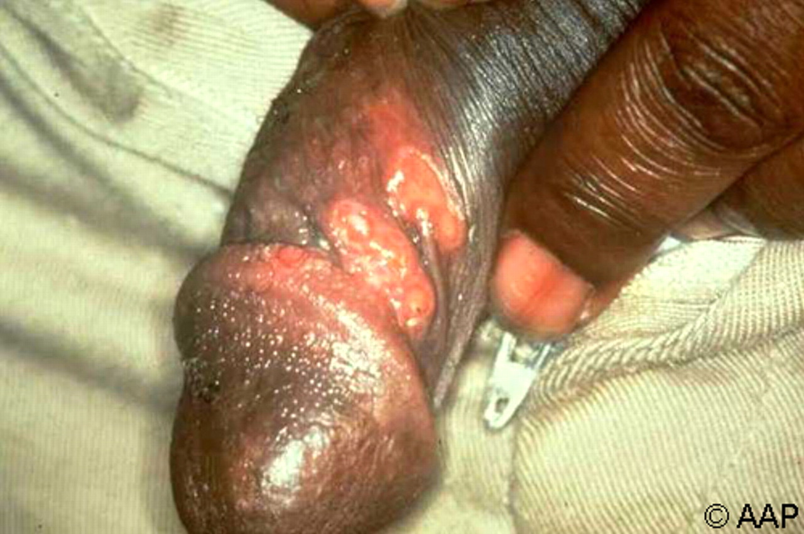

Slide 20
ΣΕΞΟΥΑΛΙΚΩΣ ΜΕΤΑΔΙΔΟΜΕΝΑ ΝΟΣΗΜΑΤΑ
1. MAΛΑΚΟ ΕΛΚΟΣ (Haemophilus ducreyi)
Προτιμώμενη θεραπεία:
Aζιθρομυκίνη 1 g p.o. εφάπαξ
ή κεφτριαξόνη 250 mg im εφάπαξ
ή σιπροφλοξασίνη 500 mg x 2 p.o. επί 3 ημέρες
ή ερυθρομυκίνη 500 mg x 3 p.o. επί 7 ημέρες.
Παρακολούθηση:
Κλινική, 3-7 ημέρες από την έναρξη της θεραπείας, οπότε αναμένεται αποδρομή των συμπτωμάτων.
Σεξουαλικοί σύντροφοι: Αναζήτηση και θεραπεία συντρόφων έως 10 ημέρες πριν την έναρξη της συμπτωματολογίας.
HIV-λοίμωξη: Δεν υπάρχουν μελέτες. Ίδια θεραπεία,
στενή παρακολούθηση.

Slide 21
2. ΒΟΥΒΩΝΙΚΟ ΚΟΚΚΙΩΜΑ Klebsiella granulomatis (Calymmatobacterium granulomatis)

Slide 22
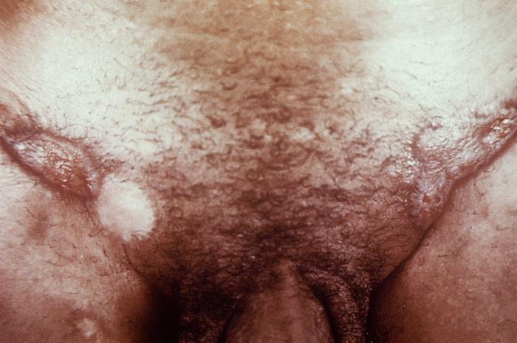

Slide 23
2. ΒΟΥΒΩΝΙΚΟ ΚΟΚΚΙΩΜΑ Klebsiella granulomatis
(Calymmatobacterium granulomatis)
Προτιμώμενη θεραπεία:
Δοξυκυκλίνη 100 mg x 2 p.o. επί 21 ημέρες
ήΤριμεθοπρίμη/σουλφαμεθοξαζόλη (800/160 mg) x 2 p.o. επί 21 ημέρες.
Εναλλακτικά,
σιπροφλοξασίνη 750 mg x 2 p.o. επί 21 ημέρες
ή ερυθρομυκίνη 500 mg x 4 p.o. επί 21 ημέρες
ή αζιθρομυκίνη 1 g μία φορά την εβδομάδα p.o. επί 3 εβδομάδες.
Παρακολούθηση:
Κλινική, μέχρις αποδρομής των συμπτωμάτων.
Σεξουαλικοί σύντροφοι: Αναζήτηση και θεραπεία συντρόφων έως 60 ημέρες πριν την έναρξη της συμπτωματολογίας.
HIV-λοίμωξη: Ίδια θεραπεία.

Slide 24
ΑΦΡΟΔΙΣΙΟ ΛΕΜΦΟΚΟΚΚΙΩΜΑ (Chlamydia trachomatis, serovars L1, L2, L3)

Slide 25
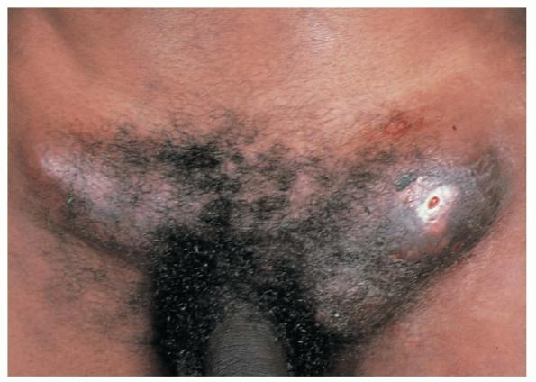
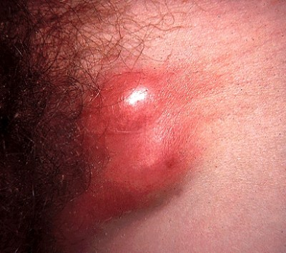

Slide 26
3. ΑΦΡΟΔΙΣΙΟ ΛΕΜΦΟΚΟΚΚΙΩΜΑ
(Chlamydia trachomatis, serovars L1, L2, L3)
Προτιμώμενη θεραπεία:
Δοξυκυκλίνη 100 mg x 2 p.o. x 21 ημέρες.
Εναλλακτικά,
ερυθρομυκίνη 500 mg x 4 p.o. 21 ημέρες
ή αζιθρομυκίνη 1 g μία φορά την εβδομάδα p.o. επί 3 εβδομάδες.
Παρακολούθηση: Κλινική, μέχρις αποδρομής των συμπτωμάτων.
Σεξουαλικοί σύντροφοι: Αναζήτηση και έλεγχος συντρόφων έως 30 ημέρες πριν την έναρξη της συμπτωματολογίας.
HIV-λοίμωξη: Ίδια θεραπεία.

Slide 27
4. MH ΕΙΔΙΚΗ ΟΥΡΗΘΡΙΤΙΔΑ
Προτιμώμενη θεραπεία:
Αζιθρομυκίνη 1 g p.o. εφάπαξ
ή δοξυκυκλίνη 100 mg x 2 p.o. x 7 ημέρες.
Εναλλακτικά,
ερυθρομυκίνη 500 mg x 4 p.o. x 7 ημέρες
ή οφλοξασίνη 300 mg x 2 p.o. x 7 ημέρες
ή λεβοφλοξασίνη 500 mg x 1 p.o. x 7 ημέρες.
Σεξουαλικοί σύντροφοι: Αναζήτηση και θεραπεία συντρόφων έως 60 ημέρες πριν την έναρξη της συμπτωματολογίας.
Επί επιμένουσας ή υποτροπιάζουσας ουρηθρίτιδας: Εάν η θεραπεία ελήφθη σωστά και αποκλεισθεί αναμόλυνση,
τότε μετρονιδαζόλη 2 g p.o. εφάπαξ
+ ερυθρομυκίνη 500 mg x 4 p.o. x 7 ημέρες.

Slide 28
5. ΓΟΝΟΚΟΚΚΙΚΗ ΛΟΙΜΩΞΗ (Neisseria gonorrhoeae)
Ταυτόχρονη θεραπεία για γονόκοκκο και χλαμύδια: Δεδομένου ότι η ταυτόχρονη λοίμωξη είναι σχετικά συχνή, ο γιατρός είναι σκόπιμο να χορηγήσει ταυτόχρονη θεραπεία, εάν δεν έχει δυνατότητα εργαστηριακής διερεύνησης για χλαμύδια.
5.1. Ουρηθρίτιδα, τραχηλίτιδα, πρωκτίτιδα
Βλ. κεφ. ουρηθρίτιδας, τραχηλίτιδας.
5.2. Φαρυγγίτιδα
Προτιμώμενη θεραπεία:
Κεφτριαξόνη 125-250 mg im εφάπαξ
ή σιπροφλοξασίνη 500 mg p.o. εφάπαξ.
Επιπλέον, εάν η ταυτόχρονη λοίμωξη με χλαμύδια δεν έχει αποκλεισθεί,
προσθήκη αζιθρομυκίνης 1 g p.o. εφάπαξ
ή δοξυκυκλίνη 100 mg x 2 p.o. x 7 ημέρες.

Slide 29
Σεξουαλικοί σύντροφοι:
Αναζήτηση και έλεγχος συντρόφων έως 10 ημέρες πριν την έναρξη της συμπτωματολογίας (έως 60 ημέρες για ταυτόχρονη λοίμωξη με χλαμύδια).
HIV-λοίμωξη: Ίδια θεραπεία.

Slide 30
5.3. Μηνιγγίτιδα
Προτιμώμενη θεραπεία:
Κεφτριαξόνη 1-2 g x 2 iv x 10-14 ημέρες.
5.4. Ενδοκαρδίτιδα
Προτιμώμενη θεραπεία:
Κεφτριαξόνη 1-2 g x 2 iv επί 4 εβδομάδες τουλάχιστον.

Slide 31
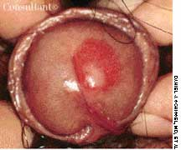
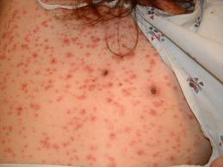
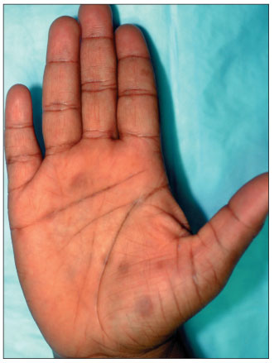
ΣΥΦΙΛΗ (Syphilis, Treponema pallidum)

Slide 32
6. ΣΥΦΙΛΗ (Syphilis, Treponema pallidum)
6.1. Πρώιμη σύφιλη (πρωτογόνος, δευτερογόνος, πρώιμη λανθάνουσα)
Προτιμώμενη θεραπεία:
* Βενζαθινική πενικιλλίνη G 2.400.000 μονάδες im εφάπαξ (επί δευτερογόνου συφιλίδας: να προηγείται iv Solucortef 250 mg για αποφυγή αντίδρασης Jarish-Herxheimer).
Εναλλακτικά (αλλεργία στην πενικιλλίνη),
δοξυκυκλίνη 100 mg x 2 x 14ημέρες
ή κεφτριαξόνη 1 g x 1 (im ή iv) x 10 ημέρες.
Παρακολούθηση: Κλινικά και ορολογικά 6 και 12 μήνες μετά τη θεραπεία (κριτήριο επιτυχίας: μείωση τίτλου VDRL ≥4 φορές ή δύο αραιώσεις).

Slide 33
Σεξουαλικοί σύντροφοι:
Αναζήτηση, έλεγχος και παρακολούθηση συντρόφων που είχαν επαφή πάνω από 90 ημέρες πριν τη διάγνωση πρώιμης σύφιλης.
Αναζήτηση, έλεγχος και θεραπεία (ακόμη και επί αρνητικού ορολογικού ελέγχου) συντρόφων που είχαν επαφή λιγότερο από 90 ημέρες πριν τη διάγνωση πρώιμης σύφιλης.
HIV-λοίμωξη: Ίδια θεραπεία. Παρακολούθηση ανά 3, 6, 9, 12 και 24 μήνες μετά τη θεραπεία.
Είναι σκόπιμη η ΟΝΠ σε κάθε HIV ασθενή με σύφιλη.

Slide 34
6.2. Όψιμη λανθάνουσα σύφιλη, λανθάνουσα σύφιλη άγνωστης διάρκειας, τριτογόνος (κομμιωματώδης, καρδιαγγειακή) σύφιλη
Προτιμώμενη θεραπεία:
Βενζαθινική πενικιλλίνη G 2.400.000 μονάδες im ανά εβδομάδα, επί 3 εβδομάδες.
Εναλλακτικά (αλλεργία στην πενικιλλίνη),
δοξυκυκλίνη 100 mg x 2 x 28 ημέρες.
Παρακολούθηση: Κλινικά και ορολογικά 6, 12 και 24 μήνες μετά τη θεραπεία.
(Kριτήριο επιτυχίας: εάν ο αρχικός τίτλος VDRL είναι >1/32, μείωση τίτλου ≥4 φορές ή δύο αραιώσεις.
Εάν ο αρχικός τίτλος VDRL είναι <1/32, μη αύξηση τίτλου).

Slide 35
Σεξουαλικοί σύντροφοι:
Αναζήτηση, έλεγχος και παρακολούθηση συ-ντρόφων ανεξαρτήτως χρονικού διαστήματος από τη διάγνωση, αναλόγως ιστορικού.
HIV-λοίμωξη: Ίδια θεραπεία. Είναι σκόπιμη η ΟΝΠ σε κάθε HIV ασθενή με σύφιλη.

Slide 36
6.3. Νευροσύφιλη
Προτιμώμενη θεραπεία:
Κρυσταλλική πενικιλλίνη 18-24.000.000 μονάδες ημερησίως, σε iv χορήγηση ανά 4 ώρες (3-4.000.000 μονάδες x 6 iv)
ή σε συνεχή στάγδην χορήγηση επί 10 ημέρες.
Εναλλακτικά,
κεφτριαξόνη 2 g x 1 (im ή iv) επί 10-14 ημέρες.
Παρακολούθηση: Κλινικά και με ΟΝΠ ανά 6 μήνες. Κριτήριο επιτυχίας:
φυσιολογικά κύτταρα ΕΝΥ εντός 6 μηνών, φυσιολογικές πρωτεΐνες και VDRL
ΕΝΥ εντός 2 ετών.
HIV-λοίμωξη: Ίδια θεραπεία

Slide 37
Συγγενης ςυφιλη
Κλινικά κριτήρια
Εργαστηριακά κριτήρια
Παιδί <2 χρονών με τουλάχιστον ένα από τα ακόλουθα:
• Ηπατοσπληνομεγαλία
• Βλεννοδερματικά έλκη
• Πλατέα κονδυλώματα
• Επίμονη ρινίτιδα
• Ίκτερος
• Ψευδοπαράλυση (λόγω
περιοστίτιδας και οστεοχονδρίτιδας)
• Νευρική προσβολή
• Αναιμία
• Νεφριτικό σύνδρομο
• Κακή θρέψη
Τουλάχιστον ένα εκ των τριών:
• Παρουσία Treponema pallidum με μικροσκοπία σκοτεινού πεδίου στον ομφάλιο λώρο, τον πλακούντα, ρινική βλέννη ή υλικό από δερματική αλλοίωση
• Παρουσία Treponema pallidum με ανοσοφθορισμό στον ομφάλιο λώρο, τον πλακούντα, ρινική βλέννη ή υλικό από δερματική αλλοίωση
• Παρουσία ειδικού αντισώματος IgM για το Treponema pallidum
ΚΑΙ
• Ένα ενεργό μη-τρεπονεμικό τεστ (VDRL, RPR) στον ορό

Slide 38
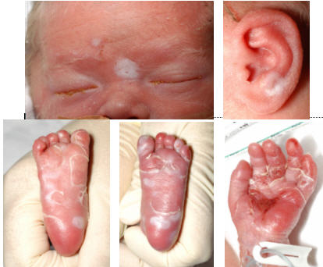

Slide 39
Θεραπεια ςυγγενους ςυφιλης
Νεογνά των οποίων η μητέρα δεν έπαιρνε αγωγή:
Κρυσταλλική πενικιλίνη 100,000–150,000 μονάδες/kg/μέρα, σε χορήγηση 50,000 μονάδων/kg/δόση IV ανά 12 ώρες κατά τις πρώτες 7 μέρες ζωής, και ανά 8ωρο για τις επόμενες 3.
Νεογνά των οποίων η μητέρα ακολουθούσε θεραπευτική αγωγή:
Βενζαθινική πενικιλίνη 50,000 units/kg IM εφ’ άπαξ
Νεογνά των οποίων η μητέρα ακολούθησε αγωγή και δεν έχουν ορολογικά ευρήματα:
Δεν απαιτείται θεραπεία, αλλά να εξεταστεί το ενδεχόμενο εφάπαξ χορήγησης βενζαθινικής πενικιλίνης 50,000 μονάδες /kg ΙΜ εάν η παρακολούθηση δεν είναι σίγουρη
Μεγαλύτερα βρέφη / παιδιά με ορολογικά ευρήματα:
Κρυσταλλική πενικιλίνη G 200,000–300,000 units/kg/μέρα IV, σε χόρήγηση 50,000 units/kg κάθε 4–6 ώρες για 10 μέρες.

Slide 40
7. ΨΩΡΑ (Sarcocoptes scabiei)
Προτιμώμενη θεραπεία:
Benzyl benzoate 25% τοπική χρήση.
Εναλλακτικά,
Sulfur precipitate 5-6% τοπική χρήση.
Σεξουαλικοί σύντροφοι: Αναζήτηση και θεραπεία συντρόφων έως 30 ημέρες πριν την έναρξη της συμπτωματολογίας.
Θεραπεία και των οικείων του ασθενούς.
Κύηση: Ίδια θεραπεία.
Η ασφάλεια του Benzyl benzoate για το έμβρυο δεν
έχει τεκμηριωθεί.
HIV-λοίμωξη: Ίδια θεραπεία.

Slide 41
8. ΦΘΕΙΡΙΑΣΗ ΕΦΗΒΑΙΟΥ (Phthirus pubis)
Προτιμώμενη θεραπεία:
Benzyl benzoate 25% (emulsion) τοπικά
ή malathion (lotion+shampoo) τοπικά
ή permethrin + malathion + piperonyl butoxide (spray) τοπικά
ή phenothrin (lotion, shampoo, gel) τοπικά.
Εναλλακτικά, Sulfur precipitate 5-6% τοπικά.
Σεξουαλικοί σύντροφοι: Αναζήτηση και έλεγχος συντρόφων έως 10 ημέρες πριν την έναρξη της συμπτωματολογίας.
Όχι προληπτική θεραπεία.
Κύηση: ίδια θεραπεία. Η ασφάλεια του Benzyl benzoate για το έμβρυο δεν έχει τεκμηριωθεί.
HIV-λοίμωξη: Ίδια θεραπεία.

Slide 42
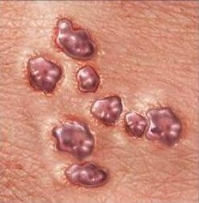
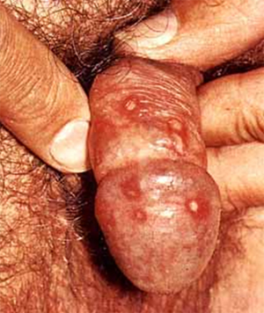
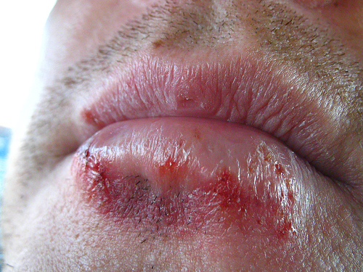
ΕΡΠΗΣ ΓΕΝΝΗΤΙΚΩΝ ΟΡΓΑΝΩΝ

Slide 43
9. ΕΡΠΗΣ ΓΕΝΝΗΤΙΚΩΝ ΟΡΓΑΝΩΝ
9.1. Θεραπεία - Πρώτο επεισόδιο
Έναρξη θεραπείας μέσα σε 5 μέρες από την εμφάνιση των συμπτωμάτων.
Η αντι-ιική θεραπεία δεν τροποποιεί τη φυσική ιστορία της νόσου.
Ο συνδυασμός τοπικής θεραπείας με τη συστηματική θεραπεία δεν προσφέρει επιπλέον όφελος.
Όλα τα διαθέσιμα φάρμακα μειώνουν την ένταση και τη διάρκεια των συμπτωμάτων.

Slide 44
Ασυκλοβίρη p.o. 200 mg x 5 x 10 ημέρες,
ή φαμσικλοβίρη p.ο. 250 mg x 3ημέρες
ή 500 mg x 2 για 10 ημέρες,
ή βαλασικλοβίρη p.o. 500 mg x 2 x 10 ημέρες.
Σε σοβαρές νευρολογικές επιπλοκές χορηγείται ασικλοβίρη iv 10 mg/kg ΒΣ ανά 8ωρο.

Slide 45
Συμπτωματικές υποτροπές
• Τα συμπτώματα είναι ηπιότερα από το πρώτο επεισόδιο και τείνουν να αυτοπεριορίζονται.
• Η απόφαση για την αντιμετώπιση πρέπει να λαμβάνεται σε συνεργασία με τον ασθενή.
• Η στρατηγική της αντιμετώπισης μπορεί να περιλαμβάνει:
- Μόνο υποστηρικτική θεραπεία ή
- Θεραπεία με φάρμακα κατά επεισόδιο ή
- Κατασταλτική θεραπεία
• Η θεραπευτική αντιμετώπιση εξατομικεύεται.

Slide 46
9.2. Θεραπεία επεισοδίου (υποτροπής)
Έναρξη θεραπείας μέσα σε 24 ώρες από την έναρξη των συμπτωμάτων.
Ο συνδυασμός τοπικής θεραπείας με συστηματική θεραπεία δεν προσφέρει επιπλέον όφελος.
Ασικλοβίρη p.o. 200 mg x 5 x 5 ημέρες,
ή φαμσικλοβίρη p.o. 125 mg x 2 x 5 ημέρες,
ή βαλασικλοβίρη p.o. 500 mg x 2 για 5 ημέρες.
Η αγωγή μπορεί να ξεκινήσει από τον ιατρό ή από τον ασθενή. Δεν απαιτείται θεραπεία για όλες τις υποτροπές.

Slide 47
9.3. Καταστολή των υποτροπών
Ασικλοβίρη p.o. 200 mg x 4
ή 400 mg x 2 Φαμσικλοβίρη p.o. 250 mg x 2
Ή Βαλασικλοβίρη p.o. 500 mg x 1.
Διάρκεια θεραπείας: 6-12 μήνες, με στόχο τη μείωση του αριθμού των υποτροπών.
9.4. Έρπης γεννητικών οργάνων (ΕΓΟ) και κύηση
Γυναίκες με πρώτο επεισόδιο ΕΓΟ στη διάρκεια της κύησης θα πρέπει να θεραπεύονται με αντι-ιικά.
Καισαρική τομή θα πρέπει να εκτελείται σε γυναίκες με πρώτο επεισόδιο ή υποτροπιάζοντα ΕΓΟ όταν έχουν ενεργείς βλάβες κατά τον τοκετό.

Slide 48
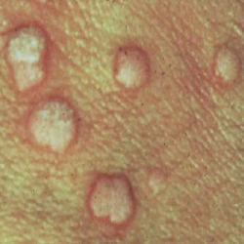
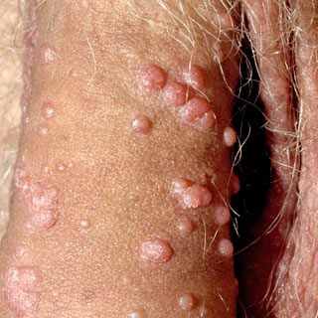
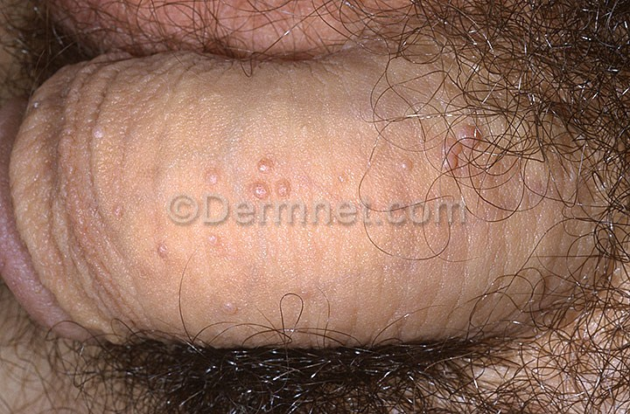
ΙΟΣ ΤΩΝ ΑΝΘΡΩΠΙΝΩΝ ΘΗΛΩΜΑΤΩΝ (Human Papillomavirus, HPV)

Slide 49
V. ΔΙΑΓΝΩΣΗ ΚΑΙ ΑΝΤΙΜΕΤΩΠΙΣΗ ΤΟΥ ΙΟΥ ΤΩΝ ΑΝΘΡΩΠΙΝΩΝ ΘΗΛΩΜΑΤΩΝ (Human Papillomavirus, HPV)
1. ΕΙΣΑΓΩΓΗ
Ορισμένοι τύποι του ιού των ανθρωπίνων θηλωμάτων (Human Papillomavirus, HPV) αποτελούν την κύρια αιτία σχεδόν για όλες τις περιπτώσεις καρκίνου του τραχήλου της μήτρας (99,7%).
Οι τύποι αυτοί του HPV, που ονομάζονται και τύποι υψηλού κινδύνου, είναι 15 από τους 40 που εντο-
πίζονται στο γυναικείο γεννητικό σύστημα.
Περίπου τα 2/3 των περιπτώσεων καρκίνου του τραχήλου της μήτρας αφορούν τους τύπους HPV 16 (51%) και 18 (16,2%).

Slide 50
Η κλινική εκδήλωση της λοίμωξης από τύπους HPV χαμηλού κινδύνου είναι τα κονδυλώματα και οι χαμηλόβαθμες τραχηλικές ενδοεπιθηλιακές νεοπλασίες.
Οι πιο σοβαρές αλλοιώσεις που προκαλούνται από τον ιό HPV αντιστοιχούν σε πρόδρομες αλλοιώσεις του καρκίνου του τραχήλου της μήτρας (τραχηλική ενδοεπιθηλιακή νεοπλασία ήπιου, μέτριου και σοβαρού βαθμού, cervical intraepithelial neoplasia CIN1/2/3).
Η λοίμωξη από τον ιό HPV αποτελεί ένα από τα σεξουαλικά μεταδιδόμενα νοσήματα. Οι περισσότερες HPV λοιμώξεις είναι υποκλινικές και η διάγνωση γίνεται με το τεστ Παπανικολάου (κοιλοκυτταρική ατυπία), κολποσκοπικά και μοριακά.
Ο κύριος παράγοντας κινδύνου για HPV λοίμωξη είναι ο αριθμός των σεξουαλικών συντρόφων, με δεύτερο παράγοντα κινδύνου τη νεαρή ηλικία.

Slide 51
2. ΑΝΙΧΝΕΥΣΗ ΤΟΥ ΙΟΥ HPV (HPV DNA TESTING)
Τύποι HPV χαμηλού κινδύνου. Η ανίχνευση των τύπων του ιού HPV χαμηλού κινδύνου δεν έχει καμιά κλινική σημασία.
Οι τύποι αυτοί προκαλούν είτε κονδυλώματα είτε χαμηλόβαθμες ενδοεπιθηλιακές αλλοιώσεις (low-grade intraepithelial lesions, LSIL) του τραχήλου, του κόλπου και του αιδοίου.

Slide 52
Τύποι HPV υψηλού κινδύνου. Η ανίχνευση των τύπων του ιού HPV υψηλού κινδύνου (HPV DNA testing με PCR ή υβριδισμό) είναι πιο ευαίσθητη μέθοδος για την ανίχνευση προκαρκινικών αλλοιώσεων του τραχήλου της μήτρας από (Vs) την κυτταρολογική εξέταση κατά Παπανικολάου.
Η μέθοδος αυτή, όμως, έχει μικρότερη ειδικότητα. Επομένως, η θετική εξέταση για HPV DNA υψηλού κινδύνου μπορεί να διαγνώσει την ύπαρξη προκαρκινικών αλλοιώσεων του τραχήλου της μήτρας, καθώς και, σε γυναίκες με φυσιολογικό κυτταρολογικό έλεγχο κατά Παπανικολάου, να προβλέψει την εμφάνιση προκαρκινικών αλλοιώσεων στο μέλλον.

Slide 53
Γυναίκες στις οποίες δεν ανιχνεύονται τύποι HPV υψηλού κινδύνου, ο κίνδυνος να υπάρχει υψηλόβαθμη τραχηλική ενδοεπιθηλιακή νεοπλασία είναι ~1:1000.
Ο συνδυασμός του τεστ Παπανικολάου μαζί με ανίχνευση του HPV DNA έχει αρνητική προγνωστική αξία ~99-100%. Συνεπώς, όταν υπάρχει φυσιολογικό τεστ Παπανικολάου και
αρνητική εξέταση για HPV DNΑ, ο έλεγχος μπορεί
να επαναλαμβάνεται κάθε 3 χρόνια (και όχι κάθε
χρόνο, όπως ισχύει σήμερα που γίνεται μόνο το
τεστ Παπανικολάου).

Slide 55
4. ΑΝΤΙΜΕΤΩΠΙΣΗ
Η αντιμετώπιση των αλλοιώσεων που προκαλεί ο HPV εξαρτάται από τα κυτταρολογικά, κολποσκοπικά και μοριακά ευρήματα.

Slide 56
5. ΕΜΒΟΛΙΑ ΓΙΑ ΤΟΥΣ ΤΥΠΟΥΣ HPV ΥΨΗΛΟΥ ΚΙΝΔΥΝΟΥ
Οι μελέτες που έχουν δημοσιευθεί μέχρι σήμερα αφορούν εμβόλια έναντι
1) μόνο του τύπου HPV 16,
2) των τύπων HPV 16 και 18 και
3) των τύπων 6, 11, 16 και 18.
Ο προφυλακτικός εμβολιασμός περιλαμβάνει 3 χορηγήσεις (0, 1 μήνας και 3 μήνες).
Τα εμβόλια που έχουν δοκιμαστεί είναι καλά ανεκτά. Τα πρώτα αποτελέσματα δείχνουν προστασία από επιμένουσα HPV λοίμωξη και εμφάνιση CIN>97%.

Slide 57
Ο εμβολιασμός θα πρέπει να γίνεται πριν την έναρ-ξη των σεξουαλικών επαφών.
Η διάρκεια της προστασίας από αυτά τα εμβόλια είναι άγνωστη.
Τα θεραπευτικά εμβόλια είναι ακόμη υπό διερεύνηση.
Η μελλοντική χρήση θεραπευτικών εμβολίων για χαμηλόβαθμες ενδοεπιθηλιακές τραχηλικές νεοπλασίες είναι πιθανή, αλλά η χρήση τους για υψηλόβαθμες αλλοιώσεις παρουσιάζει σημαντικές δυσκολίες

